Slide 1
Postanak i razvoj Bosanske države
-obrada-
Dragica Spasojević

Slide 2
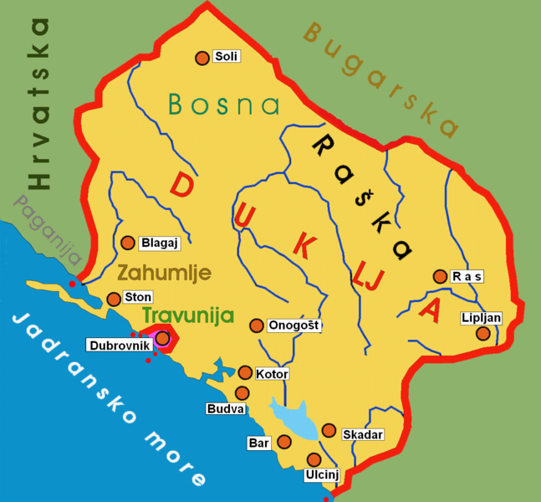
Postanak Bosanske države
Kao država, Bosna je osnovana kasno, poslije nastanka okolnih južnoslovenskih država. Prije nego što se formirala Bosanska država, taj prostor, zvani Bosna, zahvatao je jedino gornji tok rijeke Bosne. Plemena naseljena na prostorima Bosne prvobitno su živjela u župama i imala svoje starješine-župane (banove-hrv). Jake susjedne države su im nametale svoju vlast. Bosna je bila sastavni dio Raške (Srbije), Duklje, Ugarske i Vizantije.

Slide 3
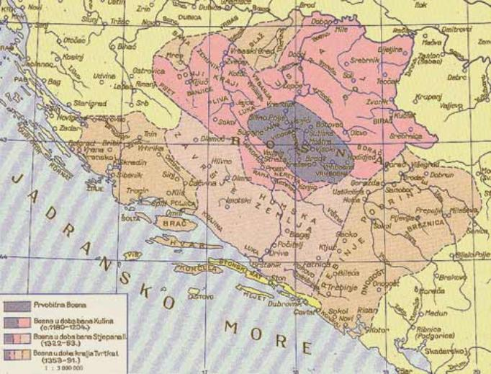
Postanak Bosne-ban Kulin
U dolini rijeke Bosne, u Sarajevskom polju, Kulin ban je u XII vijeku stvorio državu Bosnu. Njegova vladavina je protekla pod uticajem Vizantije, a kasnije Ugarske.

Slide 4
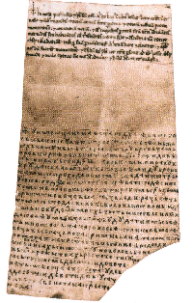
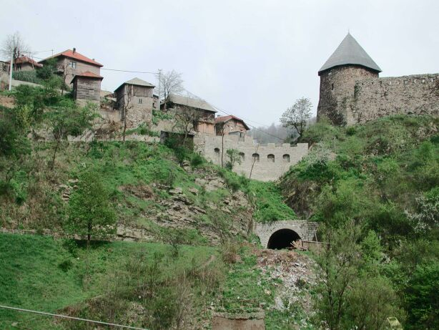
Kulin ban
Povelja Kulina bana
Kulin ban je bio veoma sposoban vladar. Za dvadest i četiri godine svoje vladavine, državu je osamostalio i i njenu teritoriju širio prema Drini, Savi i Vrbasu. Sjedište bana je bilo u Vranduku (kod Zenice). U doba Kulina bana došlo je do razvoja poljoprivrede, zanatstva, rudarstva i trgovine. Iz vremena vladavine Kulina bana ostala je u lijepom sjećanju izreka ‚‚ za Kulina bana i dobrijeh dana.”
U ime oca i sina i svetog duha. Ja, ban bosanski Kulin, obećavam Tebi kneže Krvašu i svim građanima Dubrovčanima pravim Vam prijateljem biti od sada i dovijeka. I pravicu držati sa Vama i pravo povjerenje, dokle budem živ.
Svi Dubrovčani koji hode kuda ja vladam, trgujući, gdje god se žele kretati, gdje god koji hoće, s pravim povjerenjem i pravim srcem, bez ikakve zlobe, a šta mi ko da svojom voljom kao poklon. Neće im biti od mojih časnika sile, i dokle u mene budu, davat ću im pomoć kao i sebi, koliko se može, bez ikakve zle primisli.
Neka mi Bog pomogne i svo Sveto Evanđelje.
Stari grad Vranduk

Slide 5
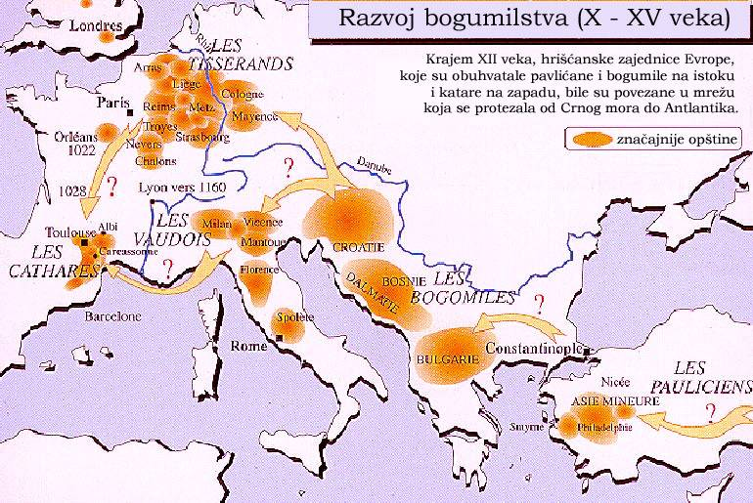
Bogumili
Jedno vrijeme svoje utočište u Bosni su našli Bogumili, hrišćanska sekta protjerana iz Srbije.
Oni su Bosnom širili svoje vjersko učenje. Osnovali su svoju ‚‚ crkvu bosansku”. Kulin ban, koji ih je u početku podržavao, morao ih se odreći, jer njihovo učenje nije prihvatila ni katolička ni pravoslavna crkva.

Slide 6
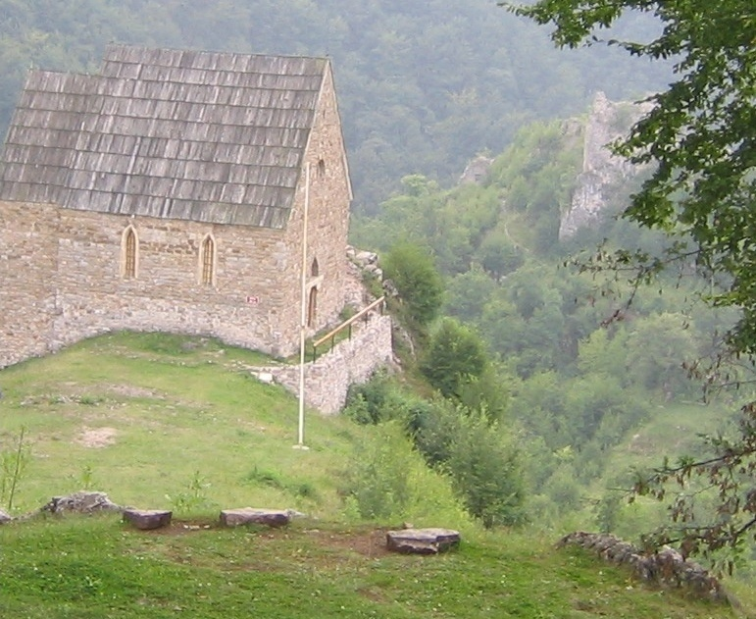
Obnavljanje i širenje Bosne poslije Kulina bana
Poslije smrti Kulina bana borbe oko vlasti su oslabile državu, koju su strani osvajači lako osvojili. Pod tuđinskom vlašću je bila oko 120 godina.
Bosansku državu je obnovio i proširio ban Stjepan II Kotromanić. Ponovo je došlo do razvoja privrede, posebno rudarstva i trgovine. Srebrenica postaje glavni rudnik i kovačnica novca, a bosanska država se tada proširila od Drine do Cetine, i od Save do mora.
Bobovac je najznačajniji i najbolje utvrđeni grad srednjovjekovne Bosne. Podigao ga je Stjepan II Kotromanić.

Slide 7

Ban Tvrtko I Kotromanić- vrhunac Bosanske države
Ban Tvrtko I Kotromanić je vladao u drugoj polovini XIV vijeka. Nastavio je jačanje Bosne. Iskoristio je slabljenje Srbije i Bosni pripojio oblasti oko rijeke Lima, gornjeg toka Drine i južnog primorja.
Nakon osvajanja nekih primorskih gradova i ostrva, Tvrtko I je odlučio da se kruniše za kralja Bosne, Srbije, Dalmacije, Primorja i Donjih krajeva (oblast između Une i Vrbasa). Krunisanje je izvršeno u manastiru Mileševi (kod Prijepolja).
Za vrijeme njegove vladavine Bosna je doživjela svoj ekonomski i politički vrhunac.
Grb Tvrtka I Kotromanića

